Slide 1
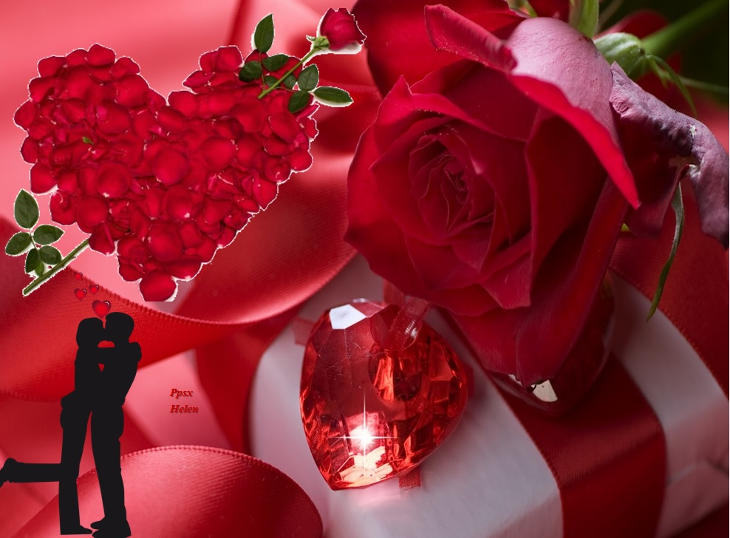





¿ QUE ES EL AMOR ?
Ppsx creado por Helen
AUTOMATICO

Slide 2


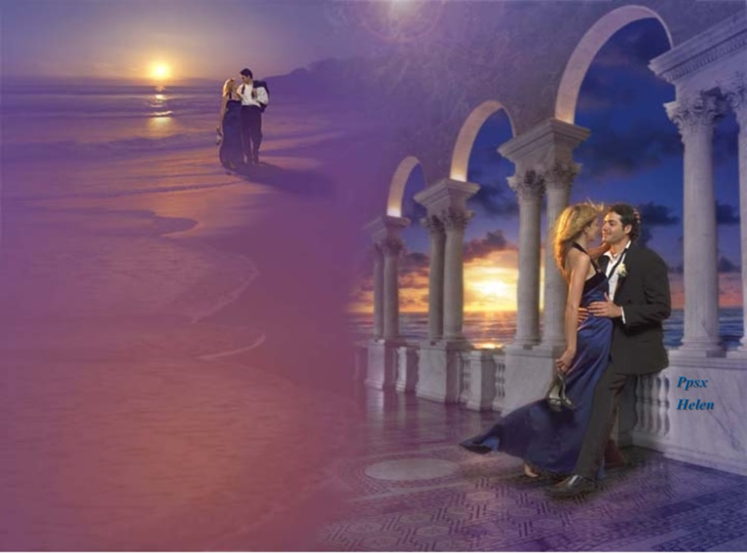

CREES QUE TE HAS ENAMORADO PORQUE AL VER A ESA PERSONA, TE SUDAN LAS MANOS, TE PALPITA FUERTE EL CORAZON, Y NO SABES QUE DECIR?
ESO NO ES AMOR....ES NERVIOSISMO
Ppsx Helen

Slide 3



¿TE GUSTA ESTAR CON ESA PERSONA PORQUE SOLO ESTANDO A SU LADO TE SIENTES TRANQUIL@?
ESO NO ES AMOR....ES INSEGURIDAD.
Ppsx Helen

Slide 4


¿CREES ESTAR ENAMORADO POR LA FORMA EN QUE TE
SONRIE, TE MIRA,Y TE DA A ENTENDER QUE LE GUSTAS ?
ESO NO ES AMOR......ES COQUETERIA

Slide 5
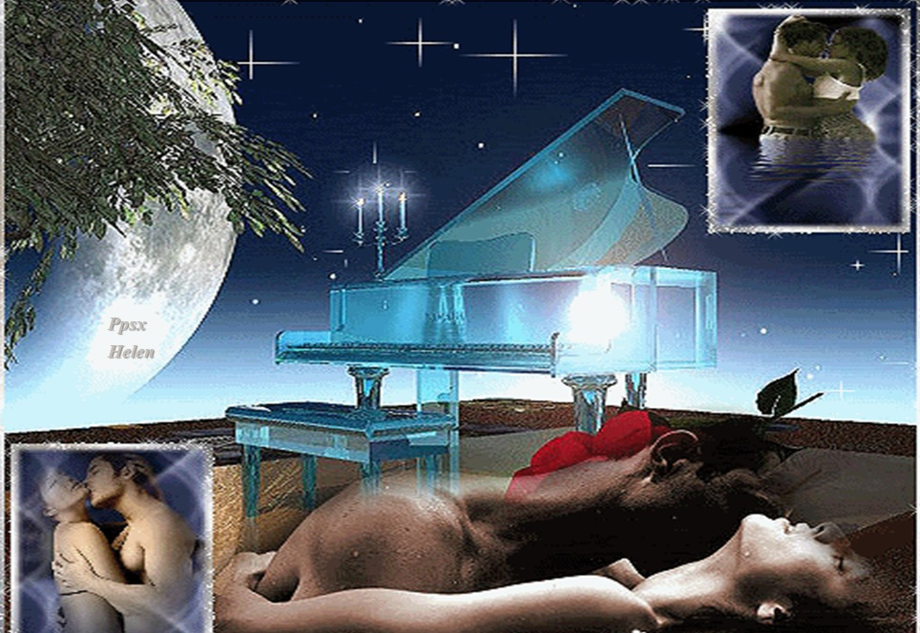

SIMPLEMENTE NO PUEDES QUITARLE LOS OJOS..(O LAS MANOS) DE ENCIMA??
ESO NO ES AMOR.....ES DESEO.

Slide 6


¿CUÁNDO NO ESTA CONTIGO....NO SABES QUE HACER?
ESO
NO ES AMOR.......ES ABURRIMIENTO

Slide 7


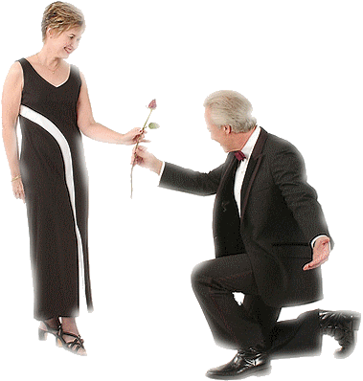

Ppsx Helen
¿TE LO PASAS SUPER CON ESA PERSONA?
ESO NO ES AMOR...ES AMISTAD

Slide 8
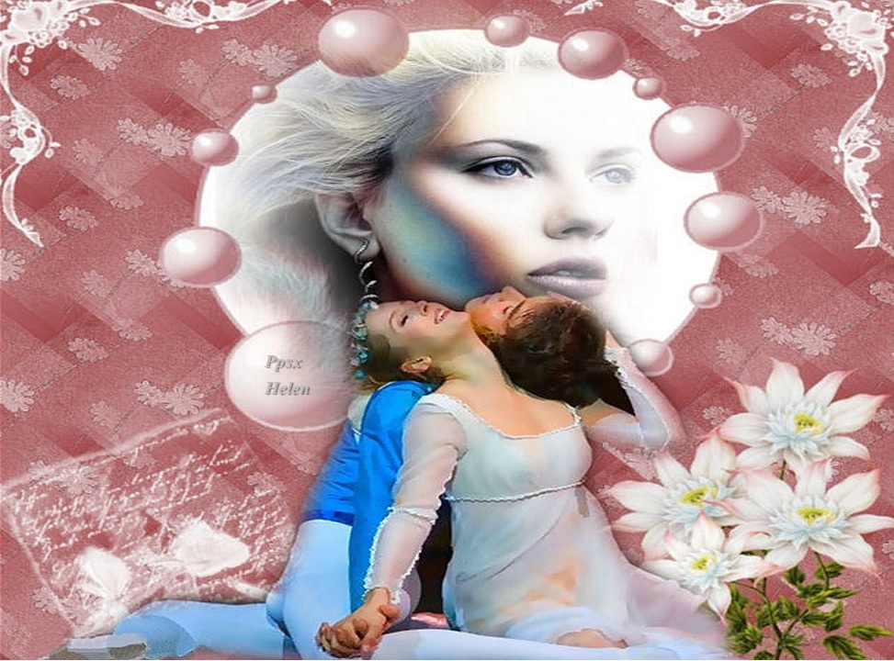


¿CREES QUE ESA PERSONA ES PERFECTA?
ESO NO ES AMOR..........ES TU IMAGINACION
Ppsx Helen

Slide 9

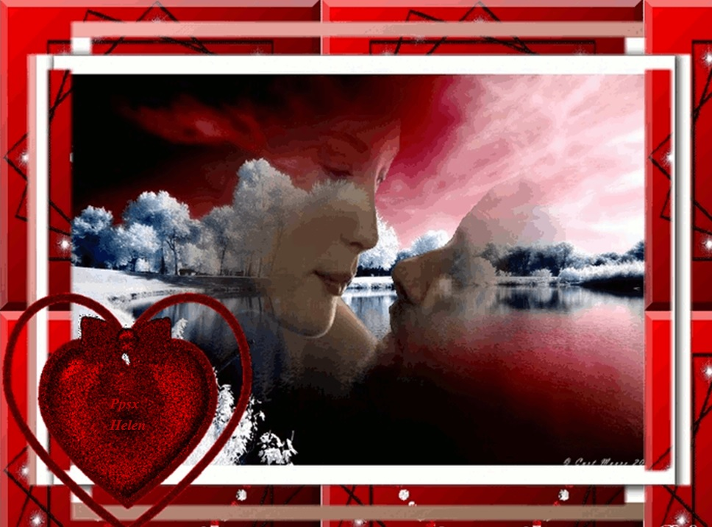
¿HAS ENCONTRADO QUE TIENEN GUSTOS IGUALES Y QUE PIENSA PARECIDO A TI?
ESO NO ES AMOR...................ES CASUALIDAD

Slide 10



Ppsx Helen
¿TE GUSTA ESTAR CON ESA PERSONA PORQUE TE ESCUCHA, TE ENTIENDE, Y TE ACONSEJA?
ESO NO ES AMOR.............ES CONFIANZA
Ppsx Helen

Slide 11


¿PIENSAS QUE LE AMAS PORQUE TE GUSTA SU FORMA DE ACTUAR, DE PENSAR Y DE VIVIR?
ESO NO ES AMOR.....ES
ADMIRACION
Ppsx Helen

Slide 12

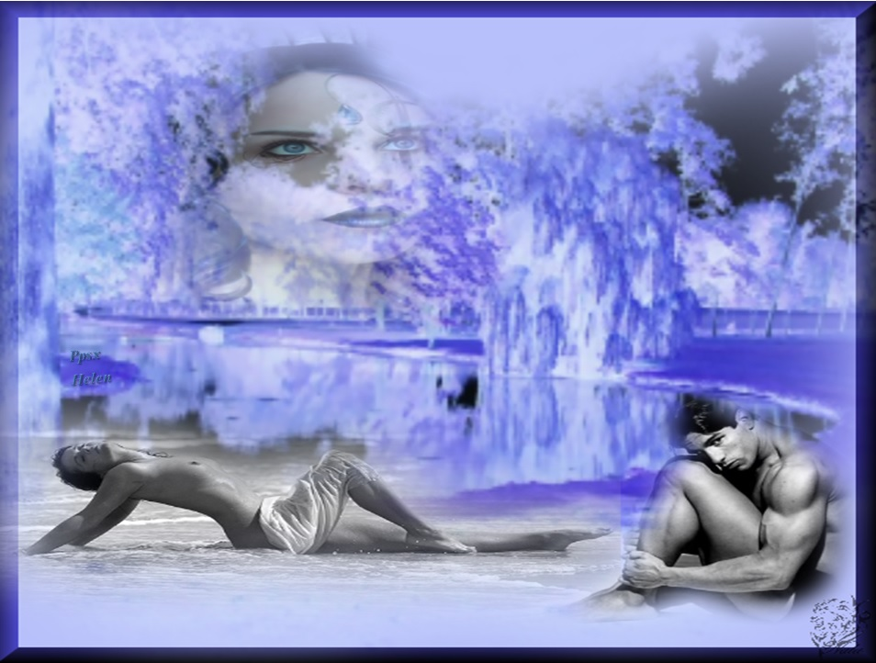
¿SIENTES QUE TE VES MUY BIEN JUNTO A ESA PERSONA?
ESO NO ES AMOR....ES SUERTE!

Slide 13

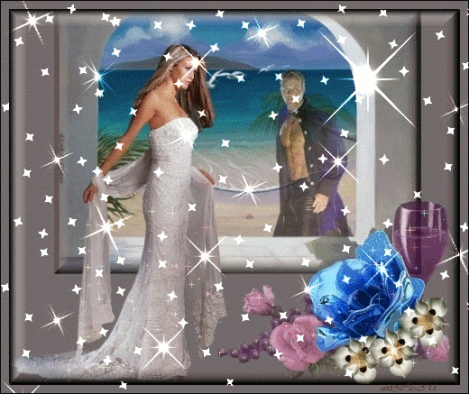
¿SIENTES QUE SIN ESA PERSONA, NO VALES ?
ESO NO ES AMOR..........ES BAJA AUTOESTIMA
Ppsx Helen

Slide 14


¿....Y NO PUEDES EVITAR SONREIR CUANDO PIENSAS EN ESA PERSONA, Y SIMPLEMENTE ILUMINA TU DIA CON SU PRESENCIA?
TE DIRE ALGO......

Slide 15

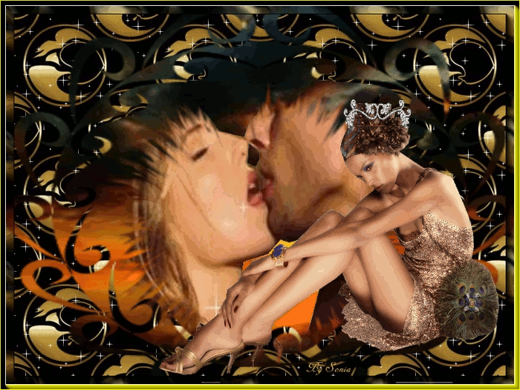
PARA QUE SEA AMOR HAY QUE INTENTARLO!
Eso no es amor......
¡PERO PUEDE SERLO!!!!
PARA QUE SEA AMOR HAY QUE VIVIRLO!
PARA QUE SEA AMOR HAY QUE EXPRESARLO!
Ppsx Helen

Slide 16
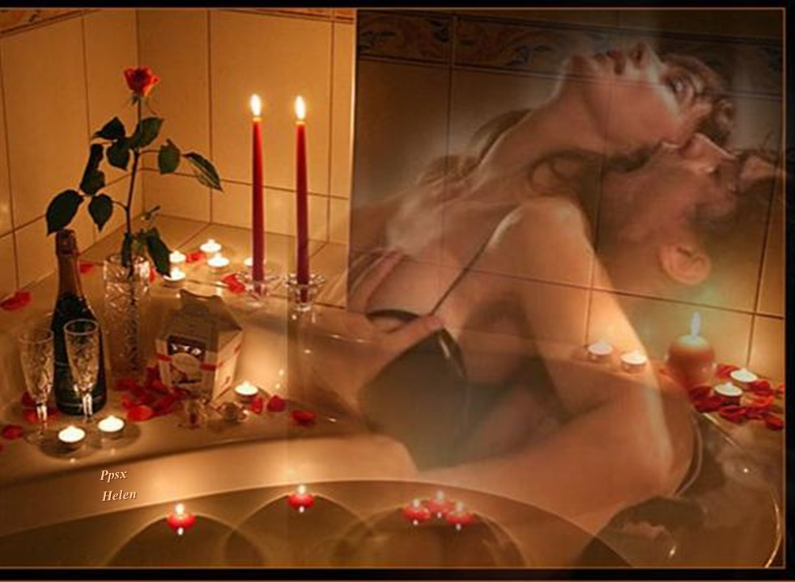

.......ESA ES LA MAGIA DEL AMOR........
...DEL VERDADERO AMOR!

Slide 17
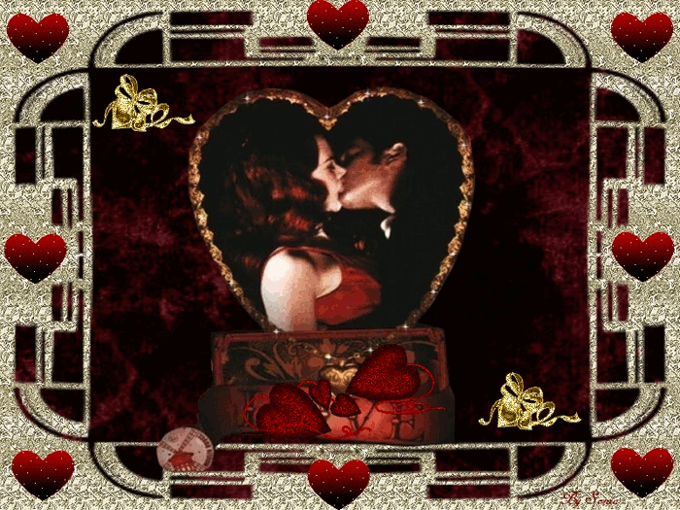

ASI QUE,.... SI UN DIA CREES ENCONTRARLO.......
¡¡¡ NO LO DEJES IR !!!
Ppsx Helen

Slide 18



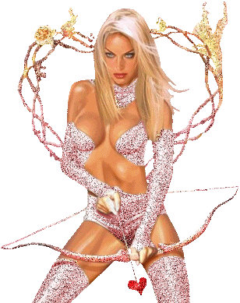


Slide 19



Accede a la sección que desees desde aquí:
Propia Creación
De la Red
Dedicatorias | Fechas Especiales | Graciosos
Historia y Arte | Lugares | Musicales
Naturaleza y Ciencias | Política | Reflexión
Religiosos | Románticos | Salud
Dedicatorias | Fechas Especiales | Graciosos
Historia y Arte | Lugares | Musicales
Naturaleza y Ciencias | Política | Reflexión
Religiosos | Románticos | Salud
Si deseas recibir pps periódicamente en tu correo electrónico subscríbete aquí:

